Slide 1
Введение в стандартную библиотеку шаблонов (STL)

Slide 2
Итераторы STL
Самый простой пример итератора (iterator) — это указатель на первый элемент в массиве.
Вы можете осуществить инкремент этого указателя, и он будет указывать на следующий элемент, позволяя манипулировать элементом в данной области.

Slide 3
Итераторы STL
Итераторы библиотеки STL — это шаблоны классов, которые до некоторой степени
являются обобщением указателей

Slide 4
Итераторы STL
■ Такие шаблоны классов предоставляют разработчикам средство, позволяющее работать с контейнерами STL и выполнять операции с ними.
■ Но операции также могут быть алгоритмами STL, которые являются шаблонами функций.

Slide 5
Итераторы STL
Итераторы — своего рода мост, позволяющий шаблонам функций единообразно работать
с контейнерами, которые являются шаблонами классов.

Slide 6
Предоставляемые библиотекой STL итераторы можно в основном разделить так:
■ Итератор ввода
(input iterator).
■ Итератор вывода
(output iterator).

Slide 7
Итератор ввода
(input iterator)
■ Обращение к его значению позволяет получить доступ к объекту.
■ Объект может находиться в коллекции.
■ Классический итератор ввода гарантирует доступ только для чтения.

Slide 8
Итератор вывода
(output iterator)
■ Обеспечивает запись в коллекцию.
■ Классический итератор вывода гарантирует доступ только для записи.

Slide 9
Итераторы
Основные типы итераторов, упомянутые в предыдущем списке, далее можно подразделить на следующие:
■ Прямой итератор (forward iterator).
■ Двунаправленный итератор (bidirectional iterator).
■ Итератор произвольного доступа (random access iterator).

Slide 10
Прямой итератор
(forward iterator)
Усовершенствованный итератор ввода и вывода, обеспечивающий как ввод, так и вывод.
■ Прямые итераторы могут быть константными, обеспечивая доступ к объекту, на который указывает итератор, только для чтения, либо нет, обеспечивая операции чтения и записи.
■ Как правило, прямой итератор используется в односвязном списке.
Notes:
На уровне реализации усовершенствование можно считать наследованием или
специализацией.

Slide 11
Двунаправленный итератор (bidirectional iterator)
Усовершенствованный прямой итератор, допускающий как инкремент, так и декремент, чтобы перемещаться назад.
■ Двунаправленный итератор, как правило, используется в двухсвязном списке.
Notes:
На уровне реализации усовершенствование можно считать наследованием или
специализацией.

Slide 12
Итератор произвольного доступа (random access iterator)
Концептуально усовершенствованный двунаправленный итератор, допускающий смещение при добавлении и вычитании, а также вычитание одного итератора из другого для поиска разницы между ними или дистанции между двумя объектами в коллекции.
■ Итератор произвольного доступа, как правило, используется в массиве.
Notes:
На уровне реализации усовершенствование можно считать наследованием или
специализацией.

Slide 13
Алгоритмы STL
Поиск, сортировка, изменение порядка на обратный и тому подобное являются стандартными операциями при программировании, реализацию которых разработчик не должен изобретать заново.
Вот почему библиотека STL предоставляет эти функции в форме алгоритмов STL, которые, работая с контейнерами при помощи итераторов, помогают разработчику справиться с некоторыми из наиболее распространенных операций.

Slide 14
Некоторые из наиболее популярных алгоритмов STL
■ s t d : : f i n d . Позволяет найти значение в коллекции.
■ s t d : : f i n d _ i f . Позволяет найти значение в коллекции на основании определяемого
пользователем предиката.
■ s t d : : r e v e r s e . Обращает коллекцию.
■ s t d : : r e m o v e _ i f. Позволяет удалить элемент из коллекции на основании определяемого пользователем предиката.
■ s t d : : t r a n s f o r m . Позволяет применить пользовательскую функцию преобразования к
элементам в контейнере.
Эти алгоритмы представляют собой шаблоны функций из пространства имен std.
Для применения требуется включить в код стандартный заголовок
<algorithm>.
Notes:
Имеется в виду продолжительность работы алгоритма в зависимости от количества данных, содержащихся в контейнере.

Slide 15
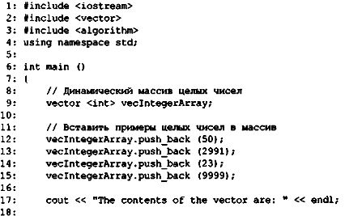
Взаимодействие контейнеров и алгоритмов с использованием итераторов
Поиск элемента по его позиции в векторе
Notes:
Рассмотрим на примере, как использование итераторов объединяет контейнеры и алгоритмы STL. Программа, представленная в листинге, использует последовательный
контейнер STL s t d : : v e c to r , похожий на динамический массив, для сохранения нескольких целых чисел, а затем использует алгоритм s t d : : f i n d для поиска одного из них. Обратите внимание, как итераторы объединяют контейнеры и алгоритмы STL. Не обращайте внимания на сложности синтаксиса или функциональных возможностей.

Slide 16
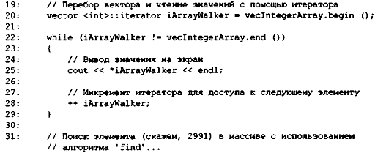
Взаимодействие контейнеров и алгоритмов с использованием итераторов

Slide 17
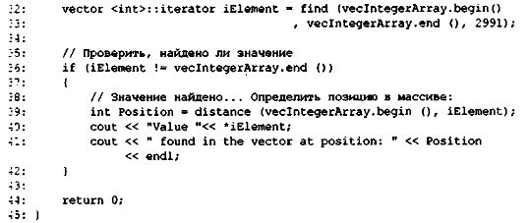
Взаимодействие контейнеров и алгоритмов с использованием итераторов

Slide 18
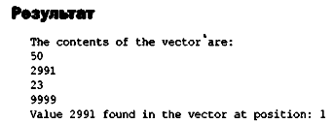
Взаимодействие контейнеров и алгоритмов с использованием итераторов
Notes:
Анализ
В листинге показано применение итераторов при переборе вектора и взаимодействие с ним, позволяю щ ее применить такие алгоритмы, как f i n d , к таким контейнерам,
как v e c t o r . Объект итератора iArrayWalker объявляется в строке 20 и инициализируется началом контейнера, т.е. возвращаемым значением функции-члена b e g i n () контейнера
v e c t o r . Строки 22-29 демонстрирую т использование этого итератора в цикле для поиска и отображения элементов вектора таким же способом, как и в статическом массиве.
Итераторы использую тся соверш енно одинаково со всеми контейнерами STL. Все они
предоставляют функцию b e g i n (), указывающую на первый элемент, и функцию e n d (),
указывающую на конец контейнера после последнего элемента. Вот почему цикл w h i l e
в строке 22 останавливается на элементе перед указанным функцией e n d (), а не на нем.
В строке 32 показано использование алгоритма f i n d для поиска значения в контейнере
v e c t o r . Результат операции поиска — это итератор, а успех ее выполнения проверяется
при сравнении итератора с концом контейнера, как можно заметить в строке 36. Если элемент найден, то он может быть отображен при обращении к значению этого итератора (как
у указателя). Алгоритм d i s t a n c e () применяется при вычислении позиции (смещения)
найденного элемента.
Если не глядя заменить в листинге все слова 'v e c t o r ' словом ' d e q u e ', его код
все еще будет компилироваться и прекрасно работать. Это демонстрация простоты работы
итераторов с алгоритмами и контейнерами.

Slide 19
Взаимодействие контейнеров и алгоритмов с использованием итераторов
Обратите внимание, что переменную, объявленную как тип a u t o , необходимо инициализировать
(именно по этому инициализирующему значению компилятор может обнаружить тип).

Slide 20
Классы строк библиотеки STL
Библиотека STL предоставляет шаблон класса, специально предназначенного для строковых операций.
Шаблон
s t d : : b a s i c _ s t r i n g <Т> используется обычно в двух своих
специализациях.

Slide 21
Классы строк библиотеки STL
s t d : : s t r i n g . Специализация шаблона s t d : : b a s i c _ s t r i n g для типа
c h a r , используемая для манипуляций с простыми символьными строками.
s t d : :w s t r i n g . Специализация шаблона s t d : : b a s i c _ s t r i n g для типа w c h a r_ t, используемая для манипуляций с широкими символьными строками.

